Slide 1
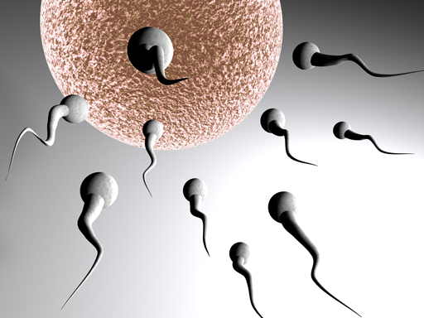
Thema 4 Seksualiteit en relaties
§ 6 Veilig vrijen
Hoe zit het met vruchtbaarheid?

Slide 2
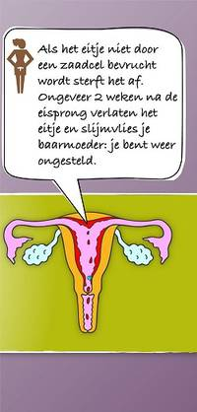
Vruchtbaarheid
Elke maand wordt baarmoederslijmvlies opgebouwd
Elke maand wordt een eicel rijp
Als de eicel niet bevrucht wordt → ongesteld
Baarmoederslijmvlies wordt afgebroken
Spieren baarmoeder trekken samen
Baarmoederslijmvlies wordt afgevoerd

Slide 3
Wanneer ben je vruchtbaar?
Begin menstruatiecyclus: 1ste dag menstruatie
Menstruatiecyclus duurt gemiddeld 28 dagen
Gemiddeld op de 14de dag → ovulatie
Zaadcellen kunnen 3 dagen in leven blijven
Eicel 12 tot 24 uur, maximaal 2 dagen
Welke dagen van de cyclus moet je (niet) vrijen?

Slide 4
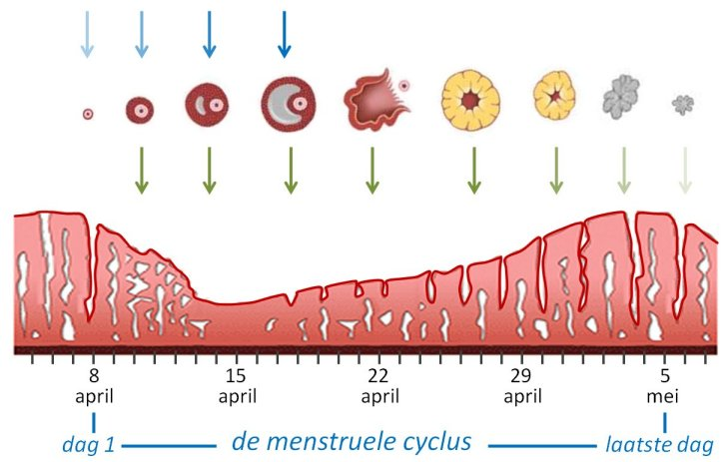
De menstruatiecyclus
Cyclus van 28 dagen

Slide 5
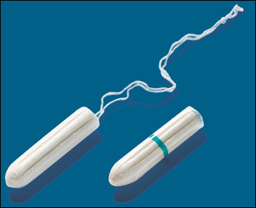
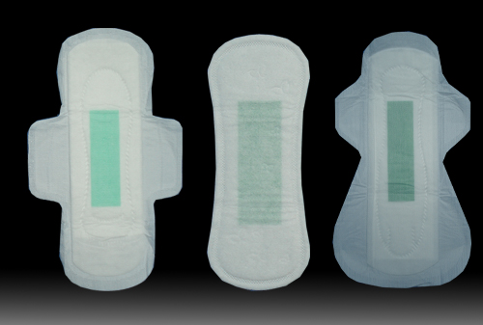
Hygiëne bij ongesteldheid
Tampons – maandverband
Regelmatig verwisselen
Pas op met douchegel – zeep
Verstoring vaginale bacteriën

